Slide 1
ТМК ДОУ «Хатангский детский сад комбинированного вида «Солнышко»
Цветная неделька
Воспитатель: Лери Е.А.

Slide 2
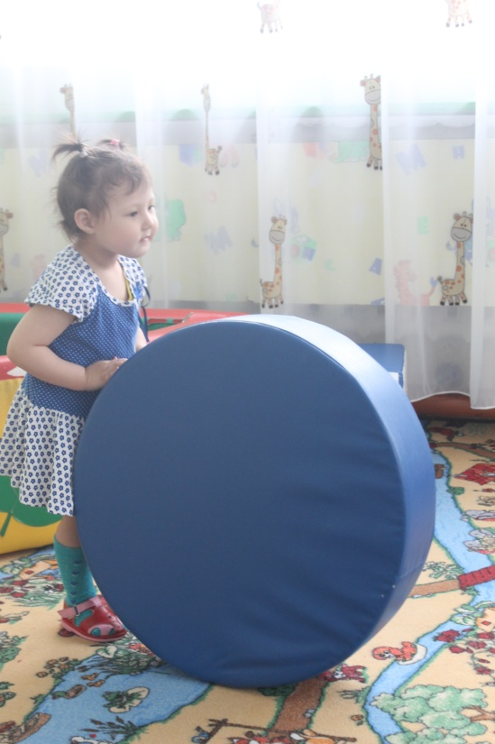
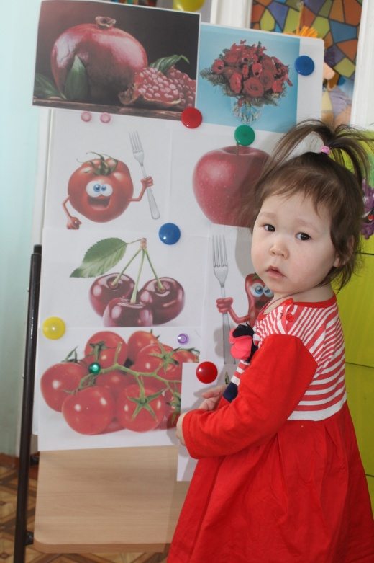
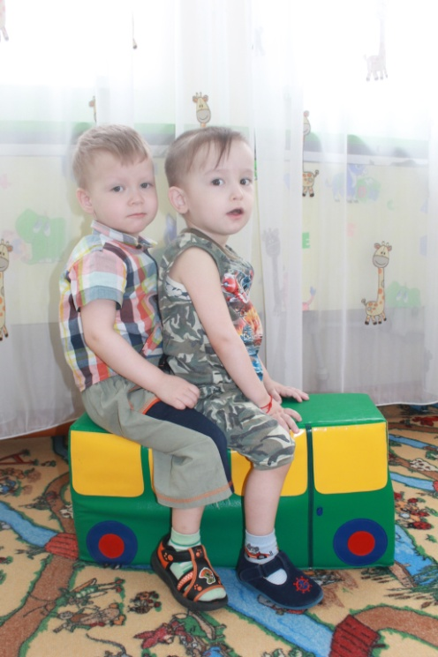
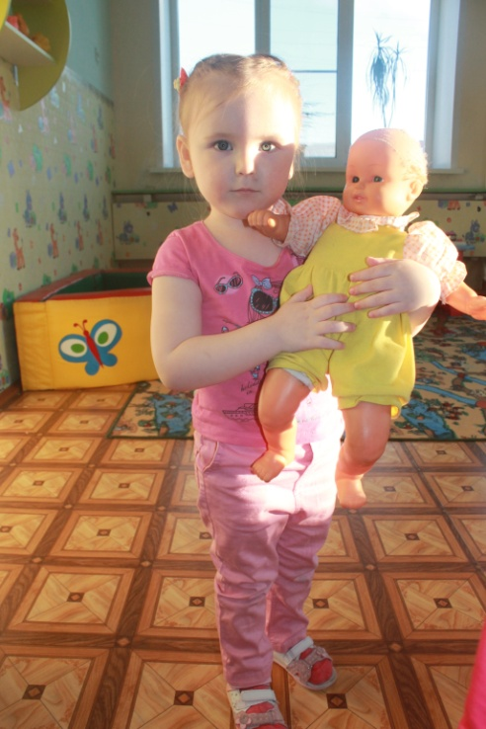
Цвет - это яркая сторона детства. Дети любят цвет, реагируют на него, увлекаются и играют с ним.

Slide 3
Цель: дать первоначальное представление об основных цветах и умение находить предметы заданного цвета вокруг себя (желтый, синий, красный и зеленый).

Slide 4
Задачи:
Учить различать цвета, сопоставлять их с предметами.
Развивать память и мышление детей.
Развивать речевую активность.
Активизировать процесс познания детьми окружающего мира.
Активизировать родителей к совместной деятельности.
Развивать крупную и мелкую моторику

Slide 5
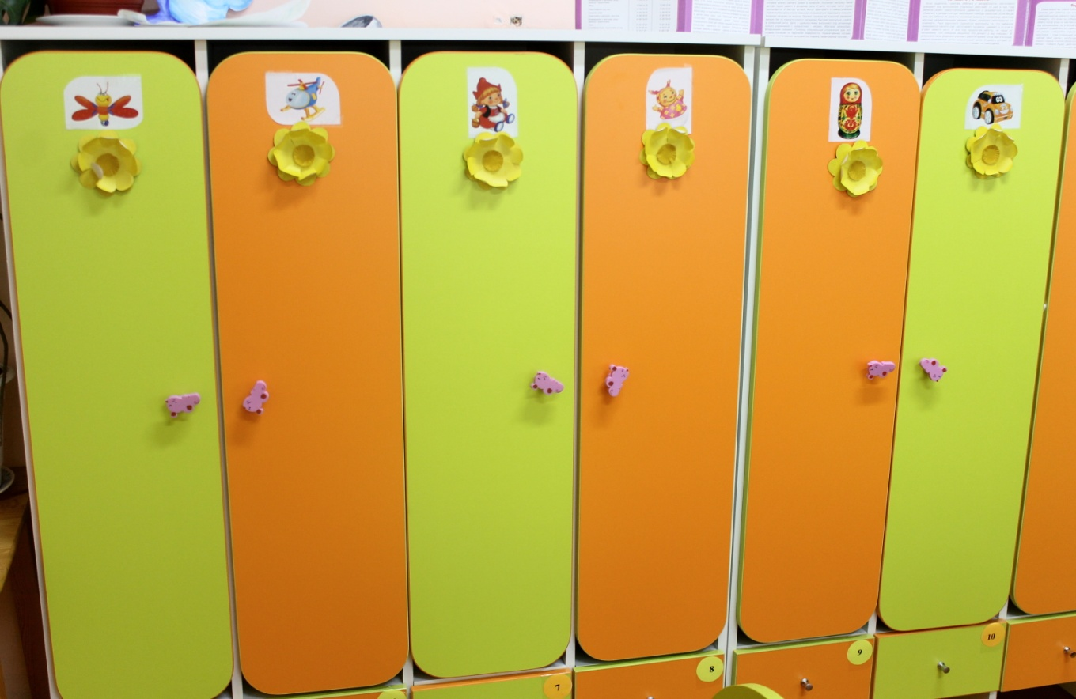
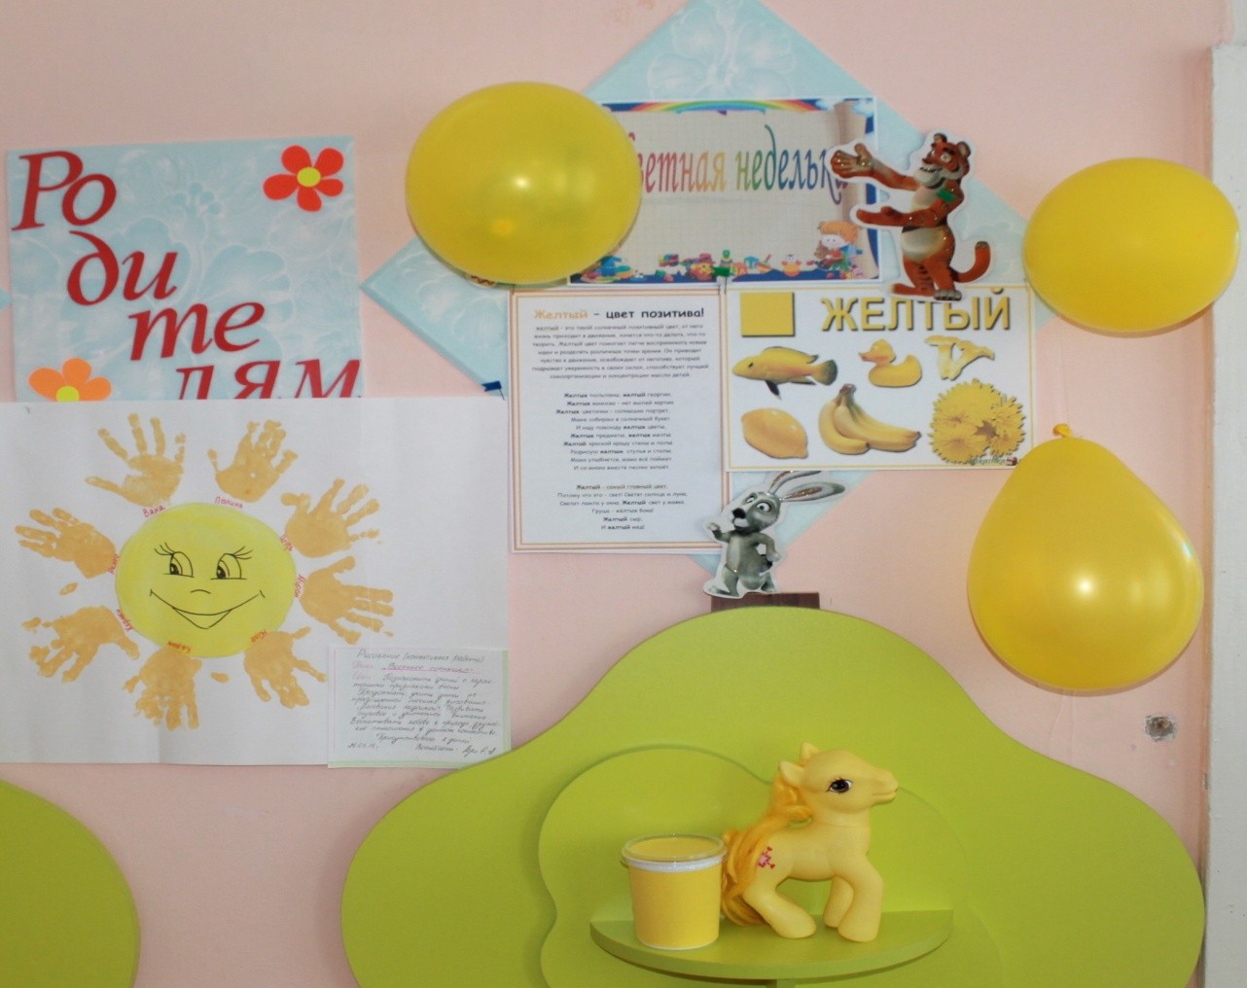
Желтый – самый главный цвет,
Потому что это – свет! Светят солнце и луна,
Светит лампа у окна. Желтый свет у маяка.
Груша – желтые бока.

Slide 6
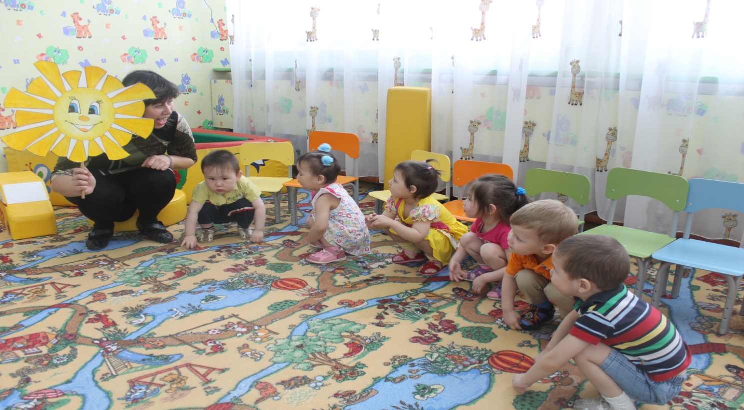
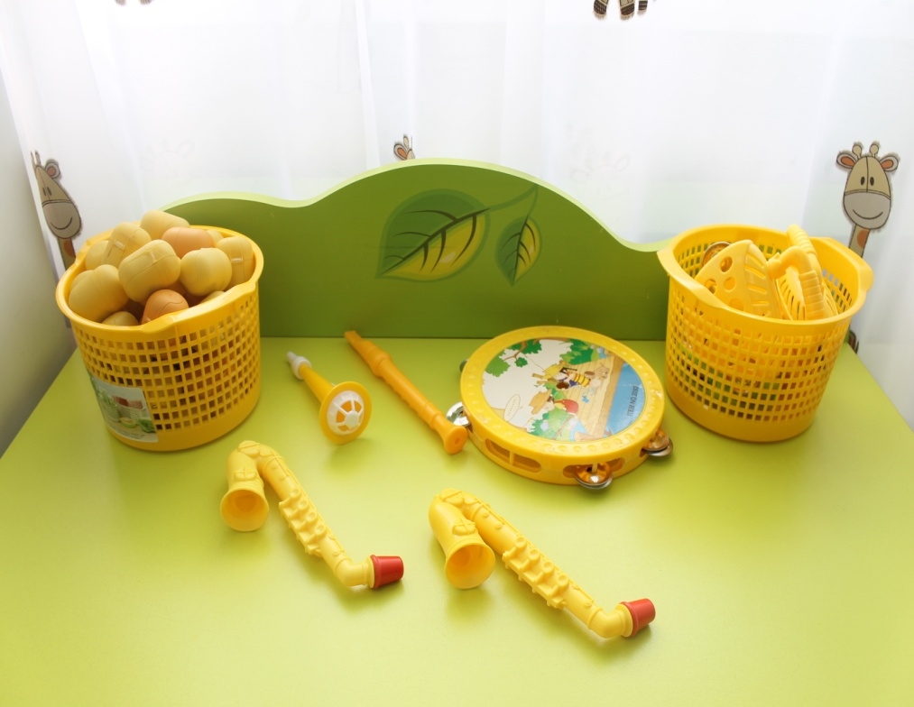
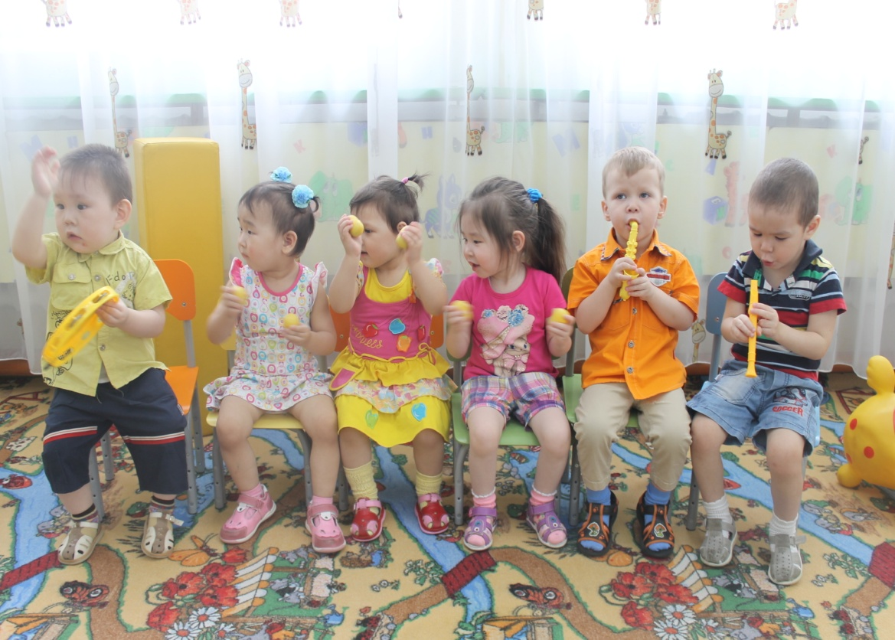
Солнышко в гостях
Веселый оркестр

Slide 7
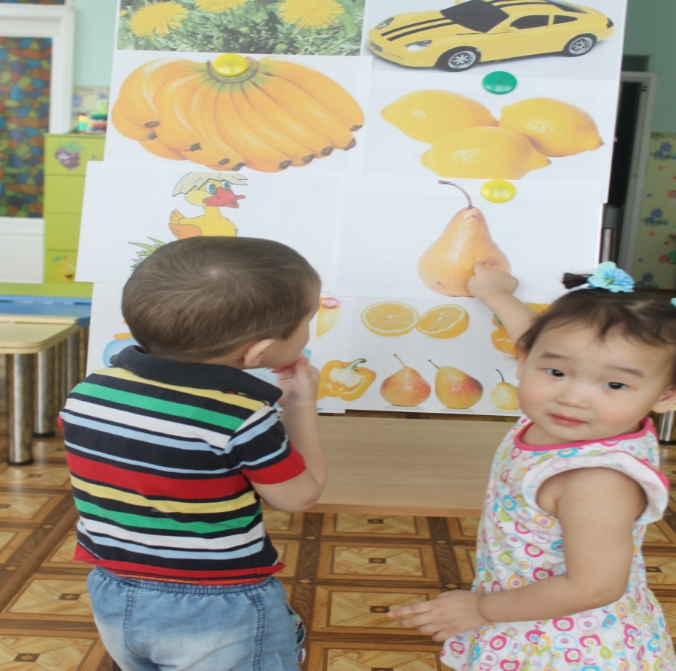
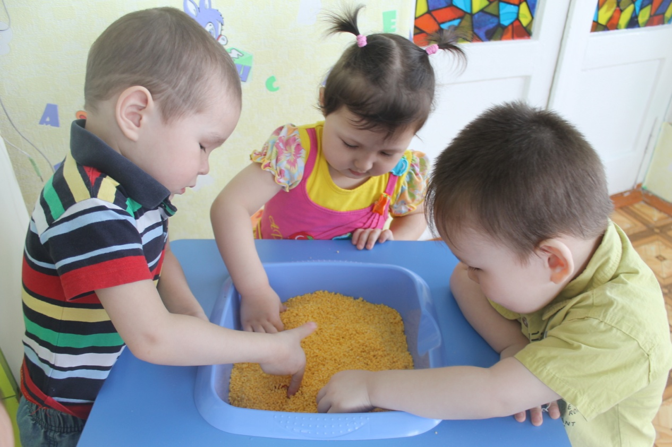
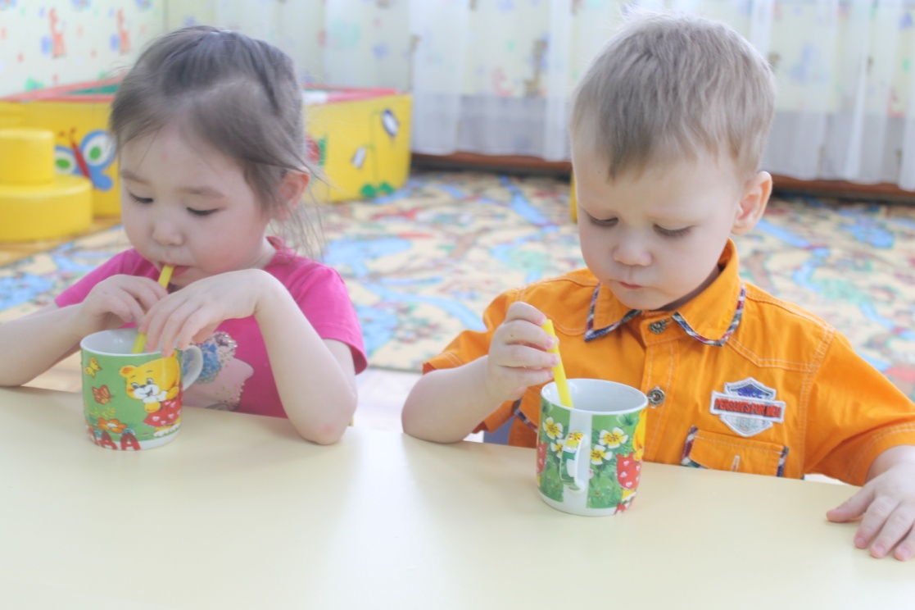
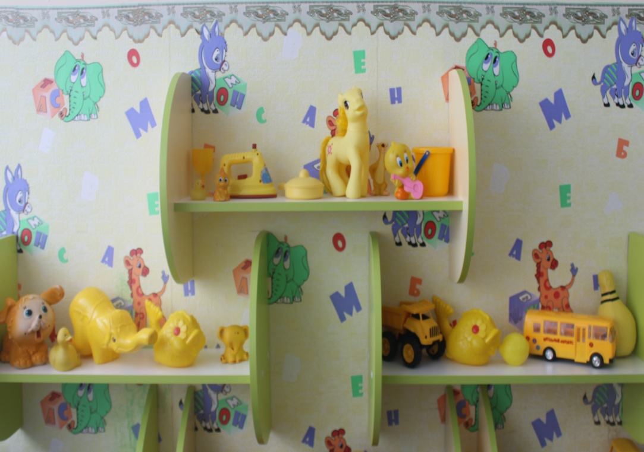
Центр вода-песок

Slide 8
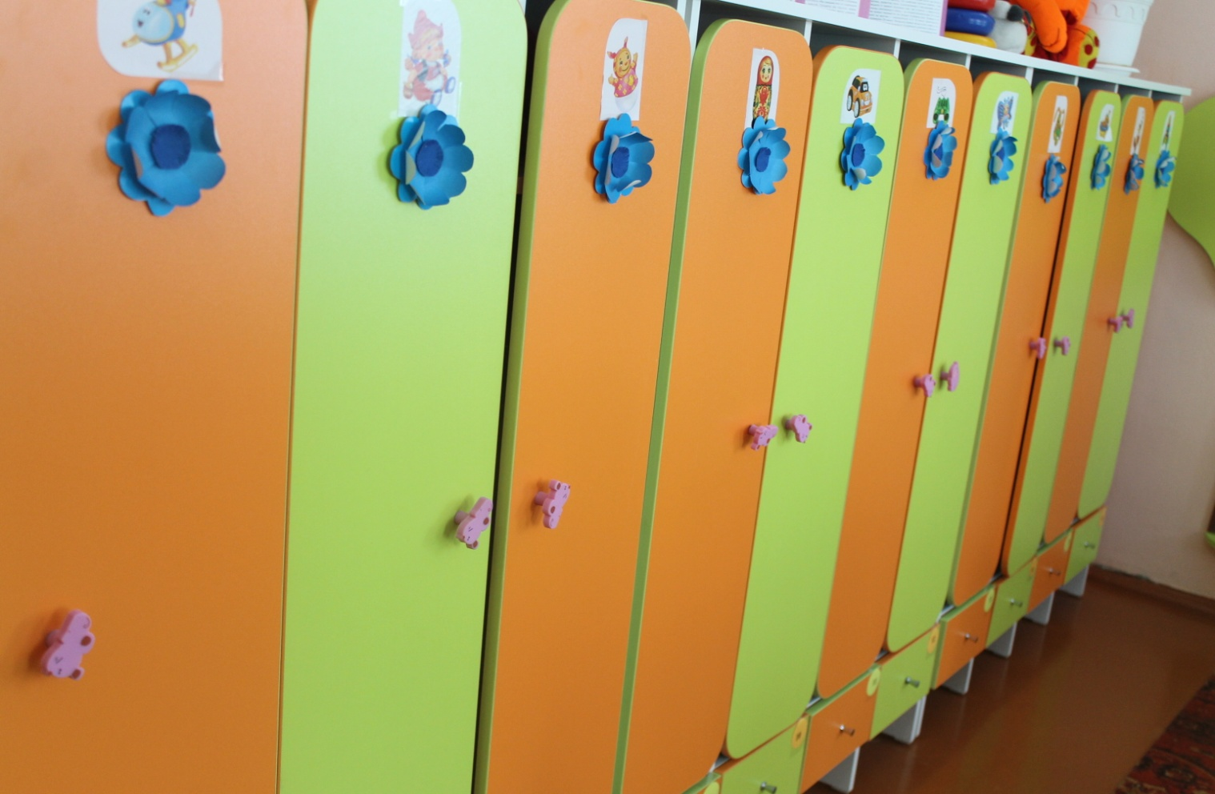
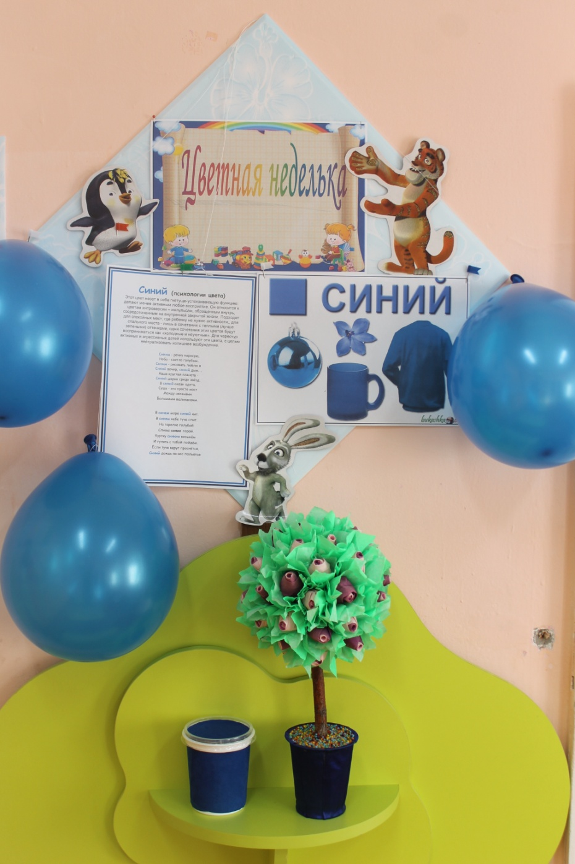
Информационный стенд для родителей
Синим – речку нарисую,
Небо светло-голубым,
Синим – рисовать люблю я
Синий вечер, синий дым
В синем море синий кит

Slide 9
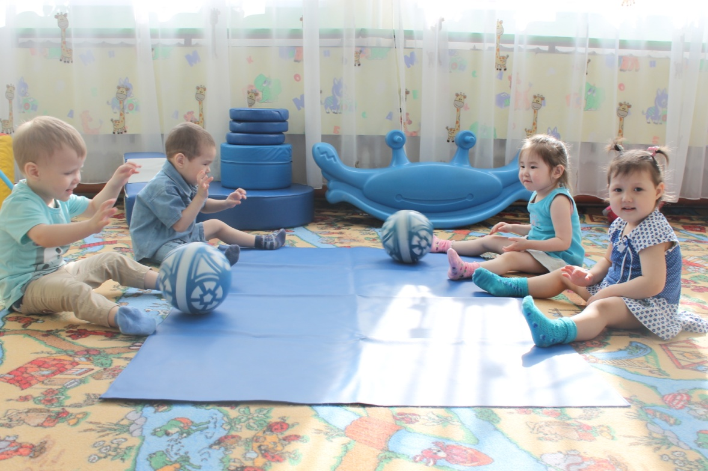
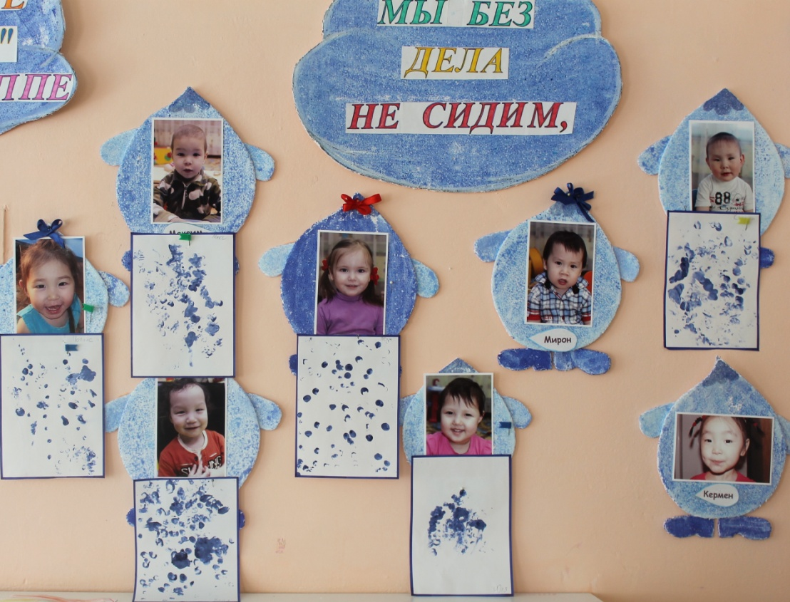
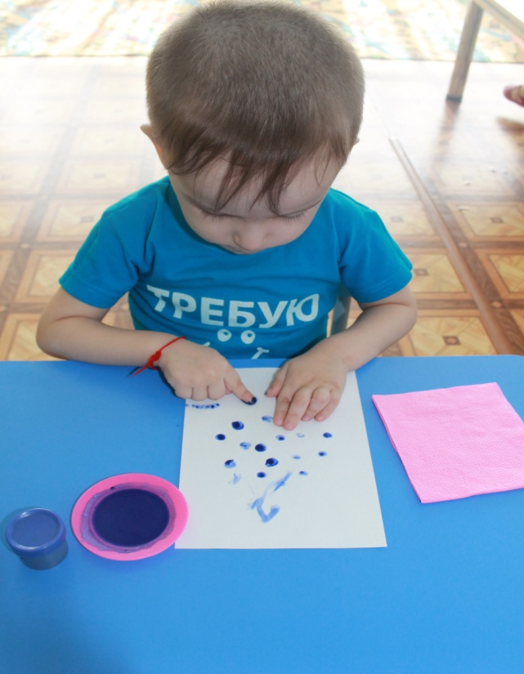

Slide 10
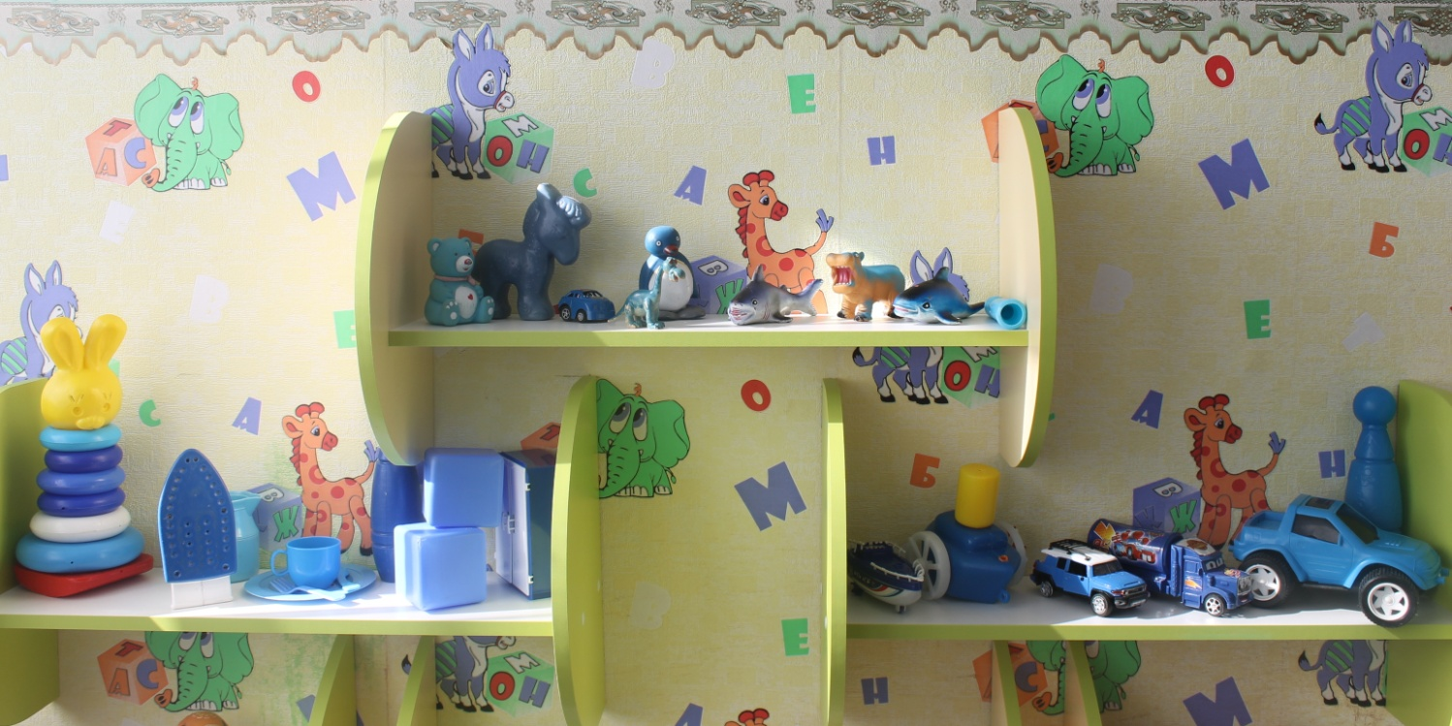
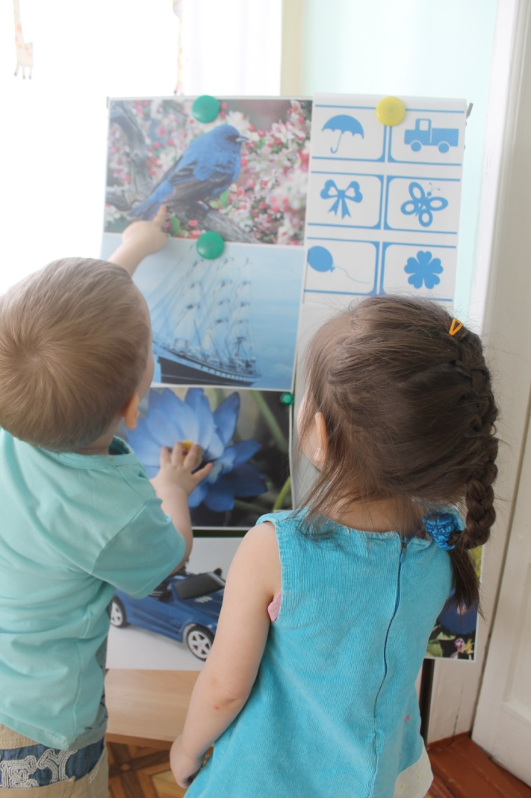
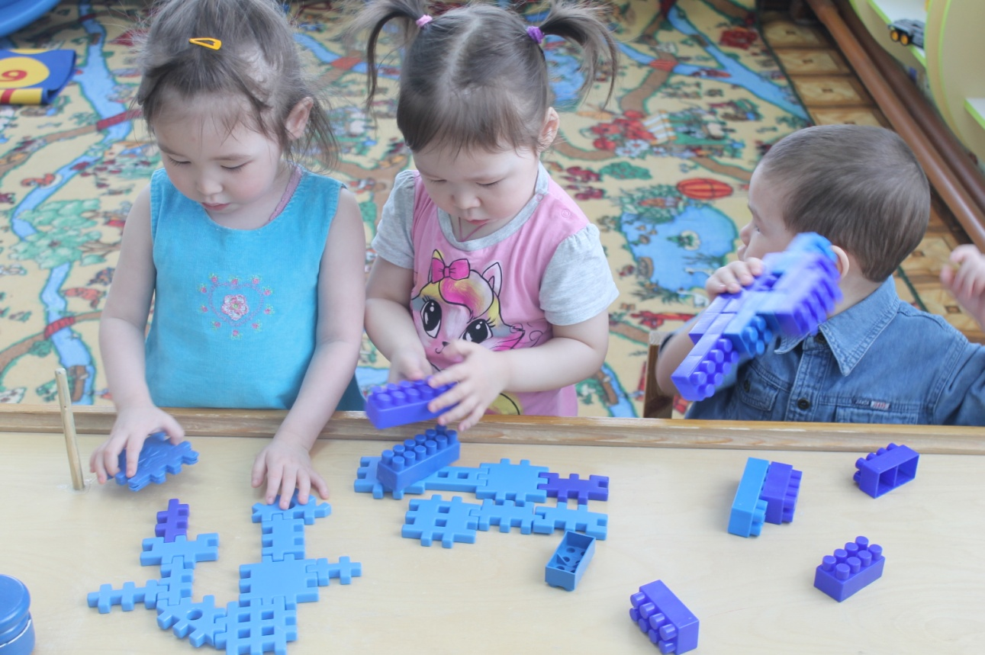
Центр конструирования и строительных игр.

Slide 11
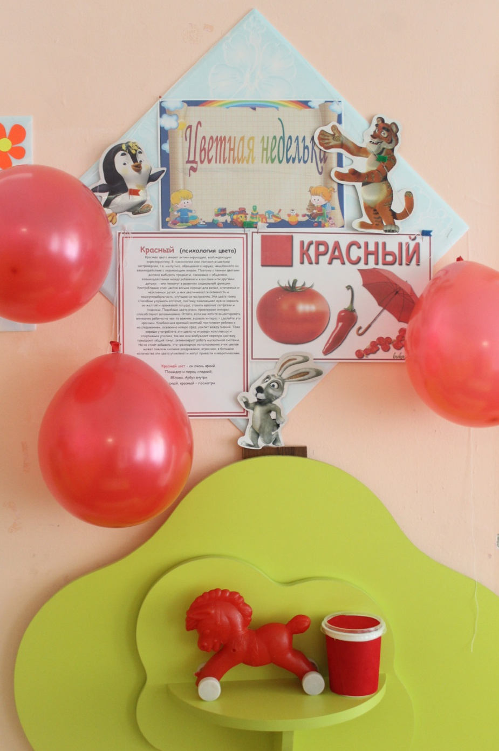
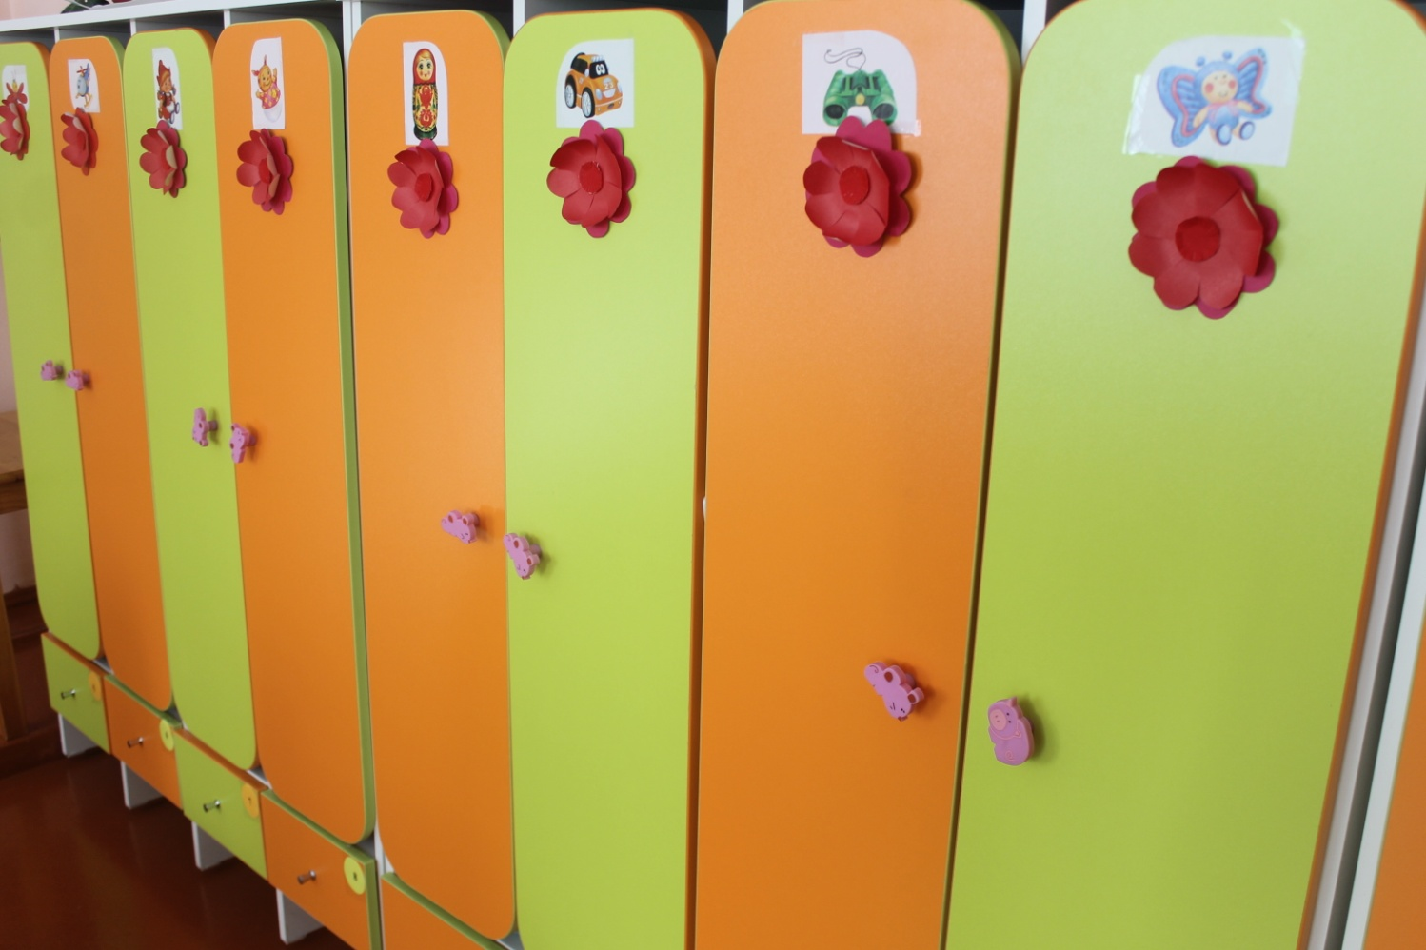
Красный цвет – он очень яркий,
Помидор и перец сладкий,
Яблоко, арбуз внутри
Красный, красный – посмотри.

Slide 12
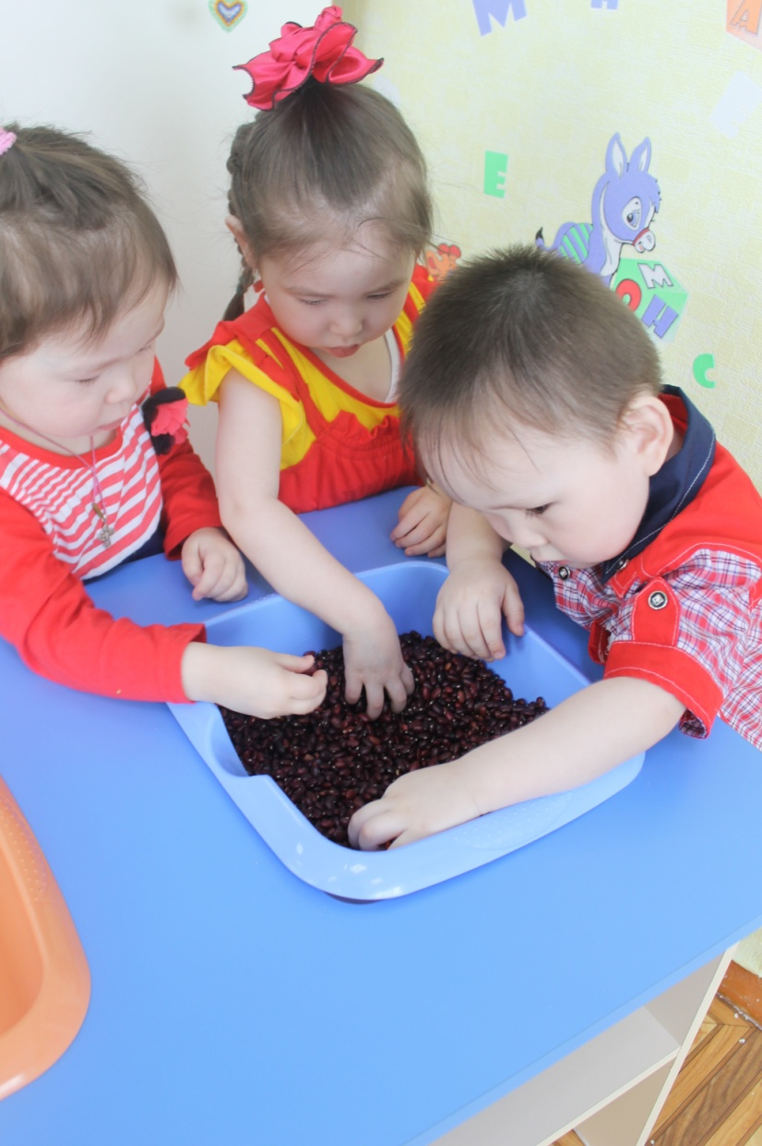
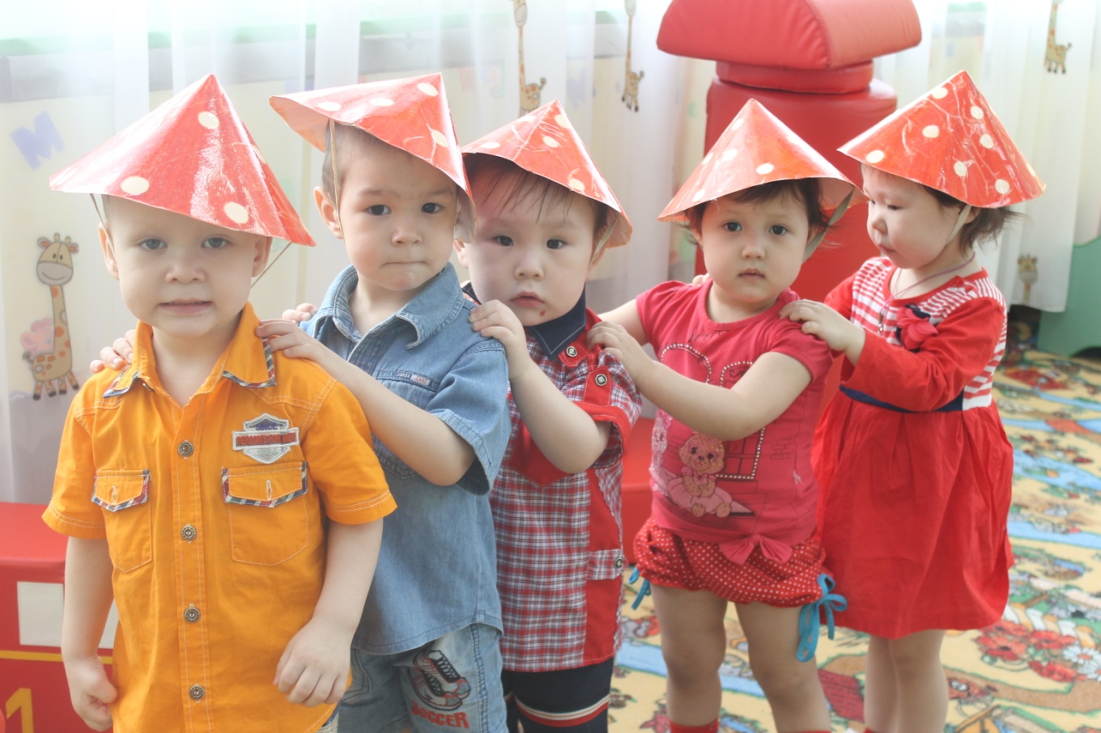
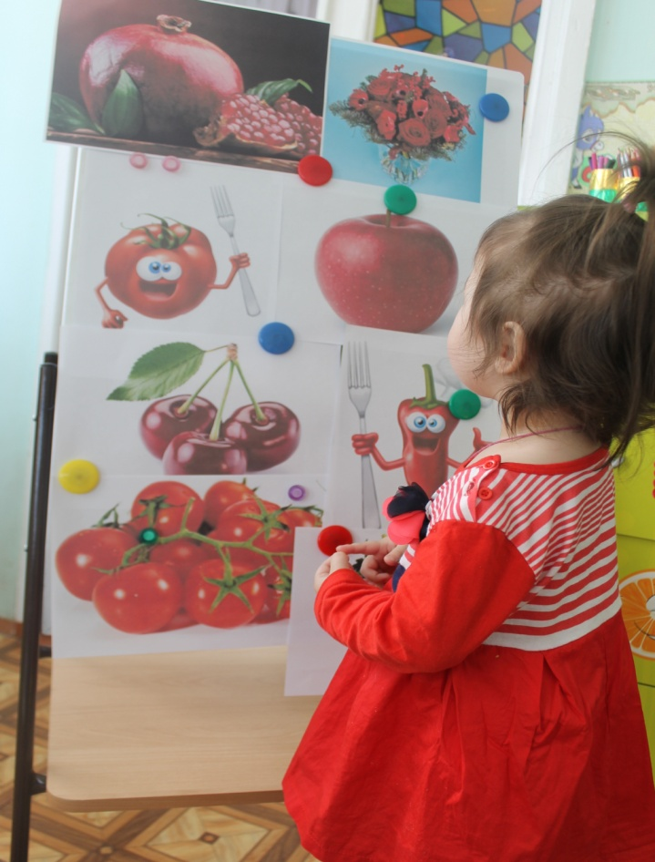
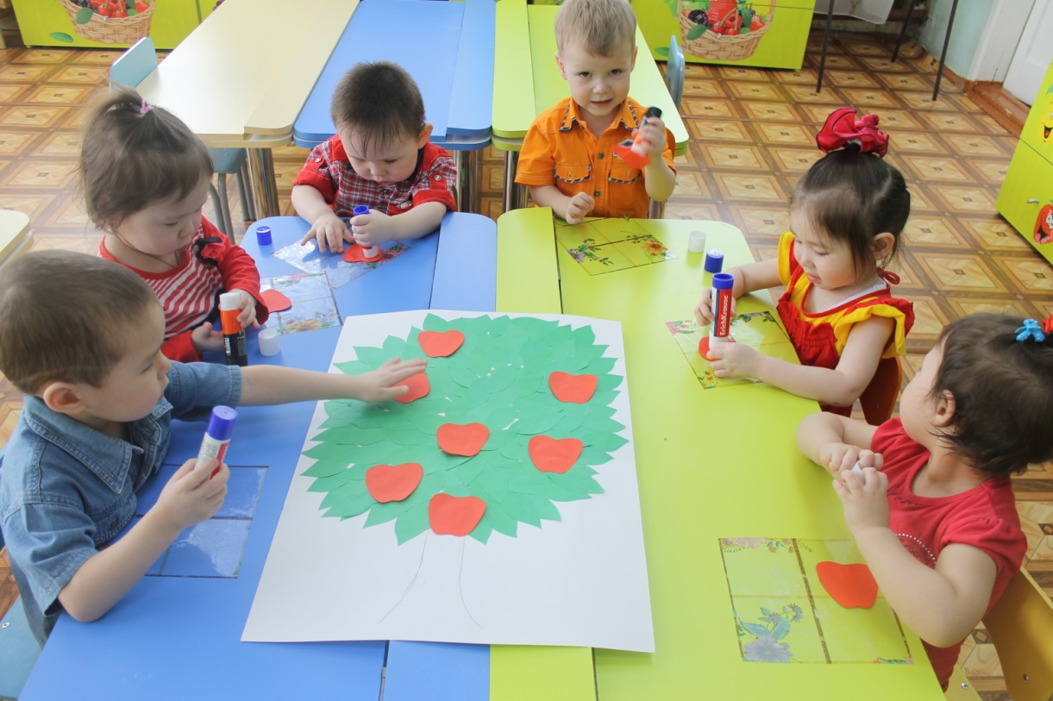

Slide 13
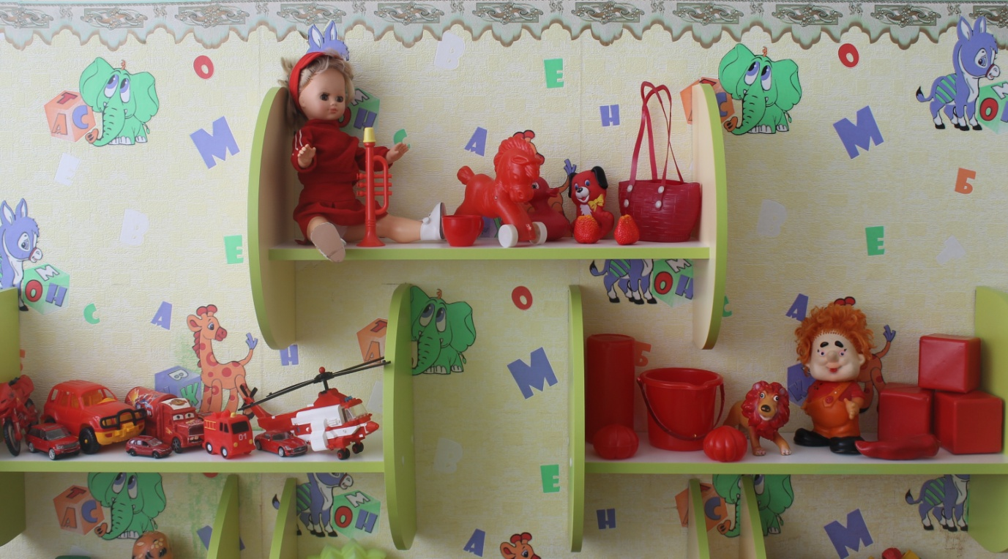
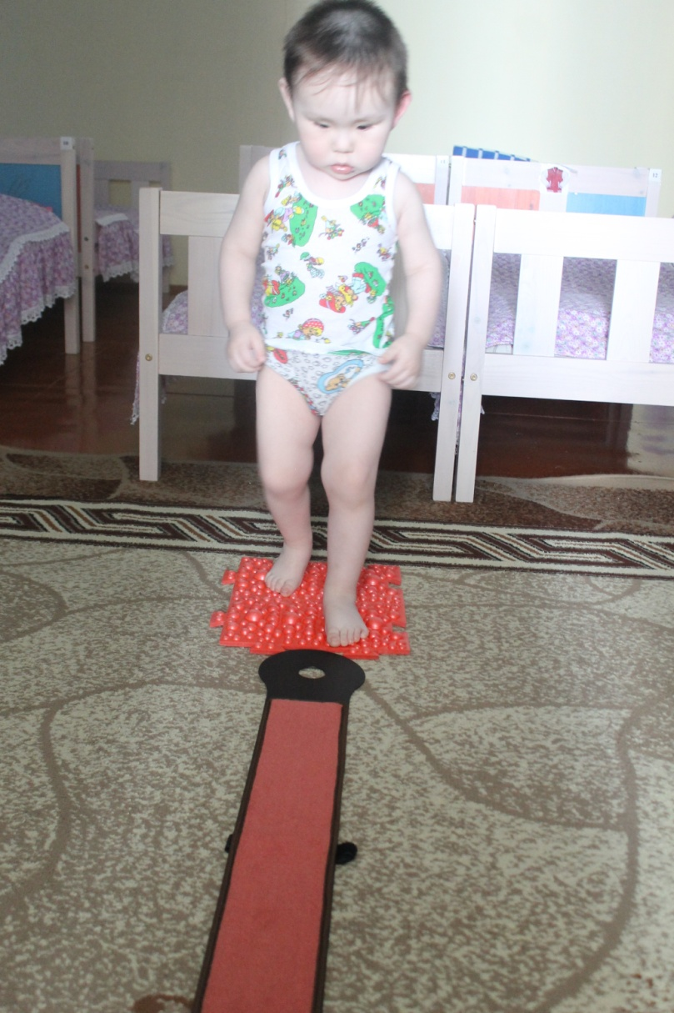
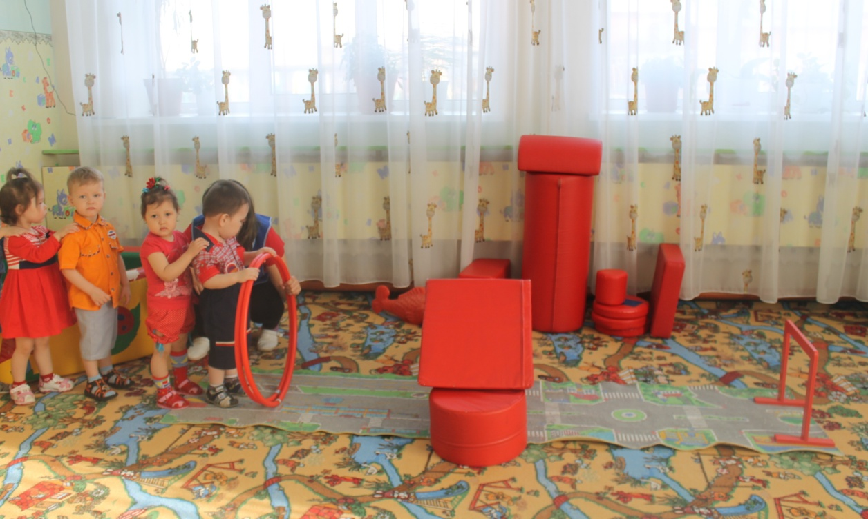

Slide 14
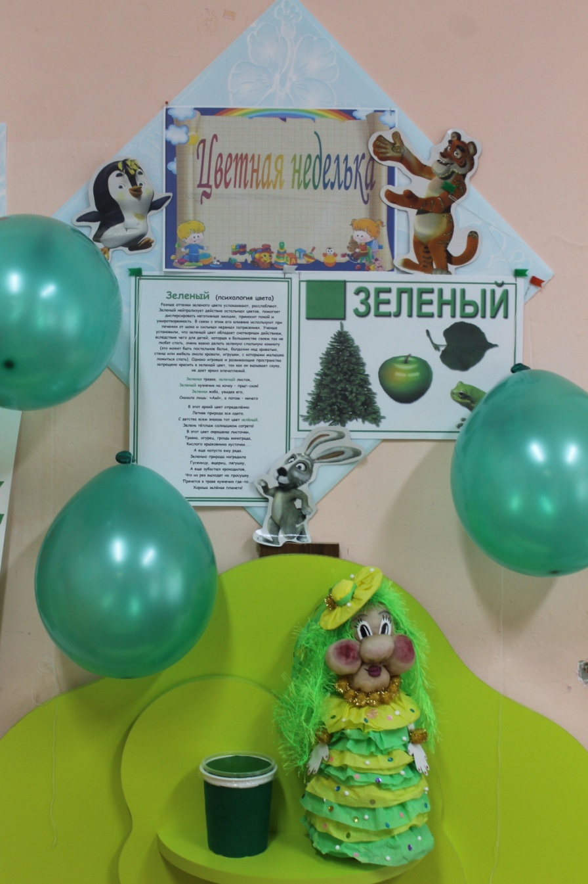
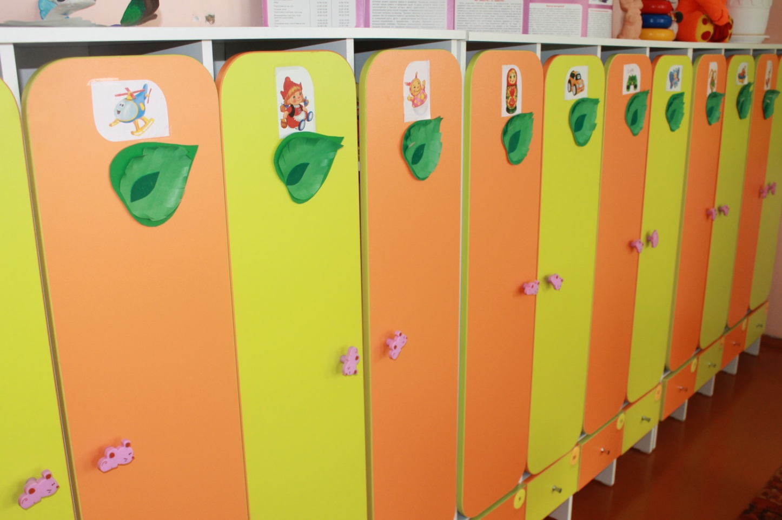
Зеленая травка, зеленый листок,
Зеленый кузнечик на травку – прыг-скок!
Зеленая жаба, увидев его,
Сказала лишь: «Ам» , а потом - ничего!

Slide 15
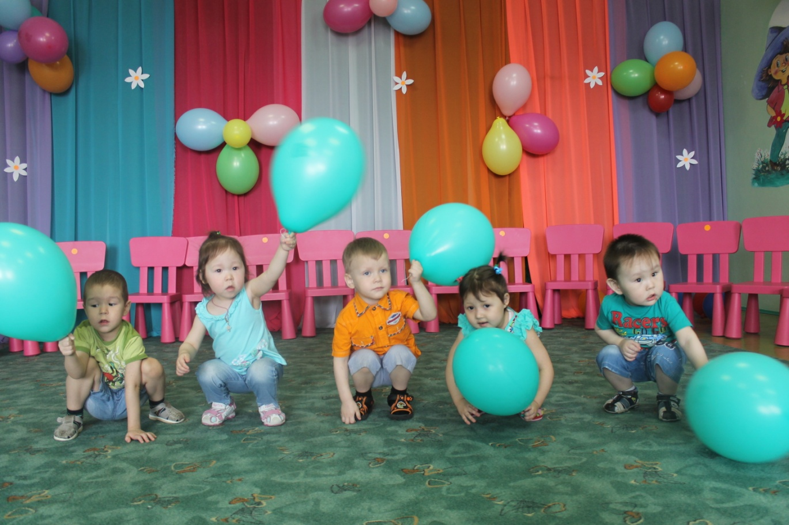
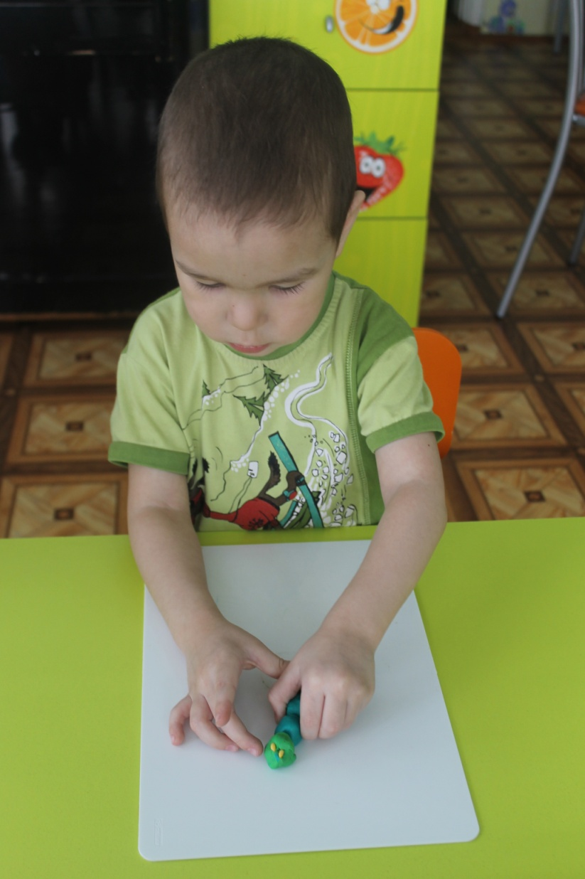
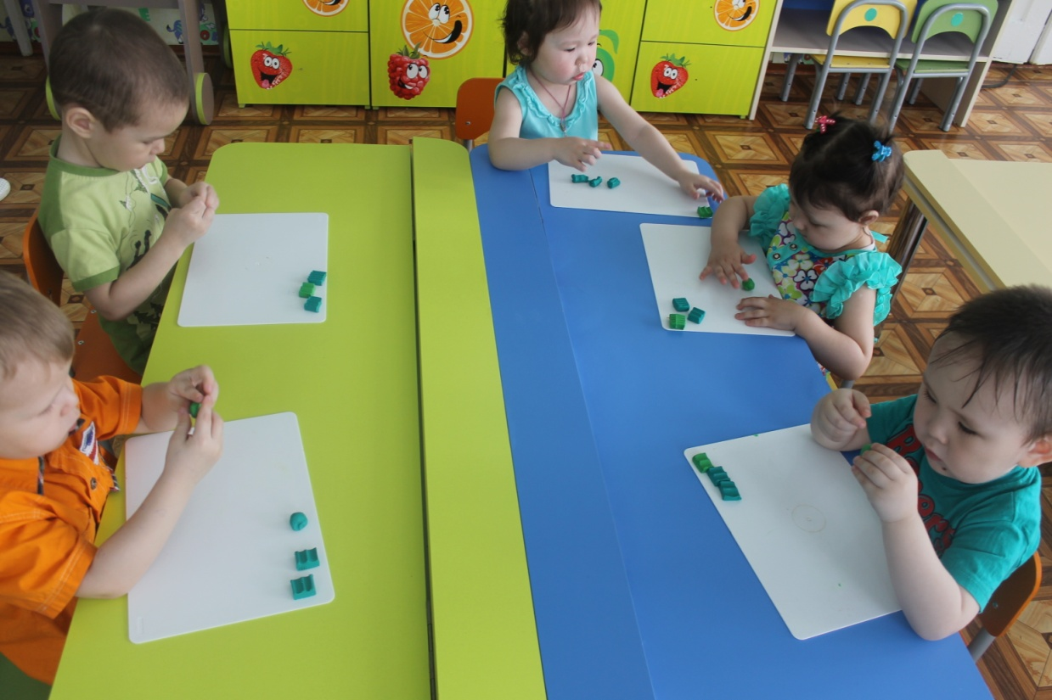

Slide 16
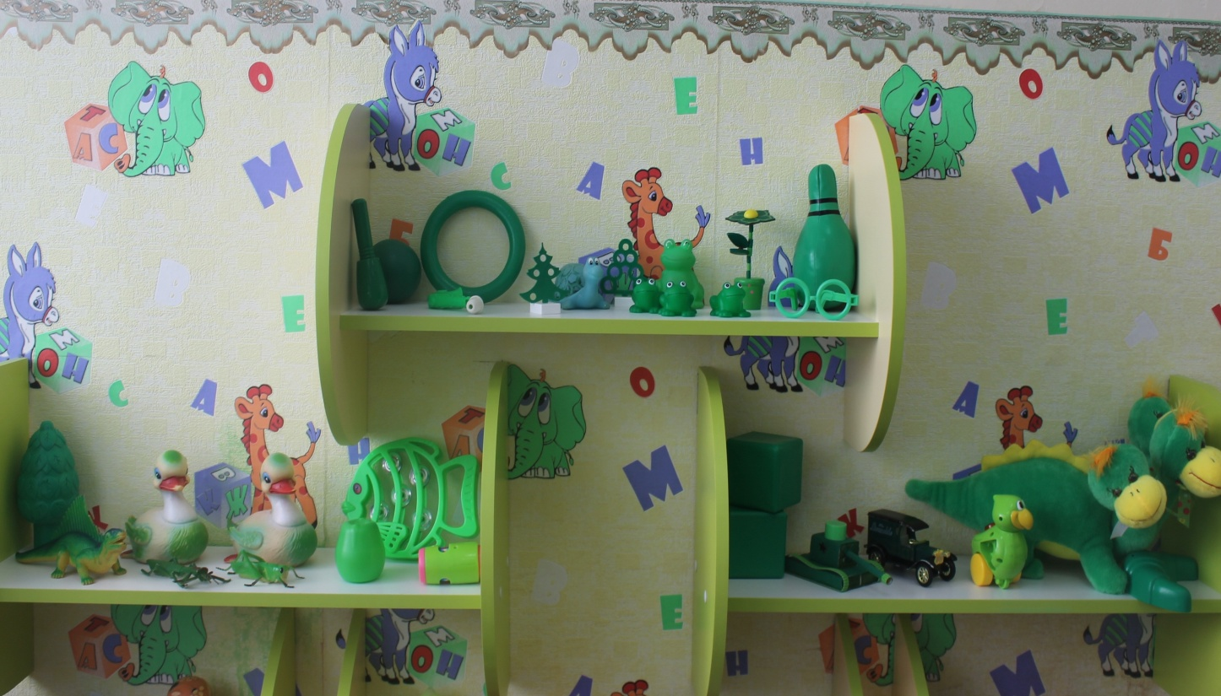
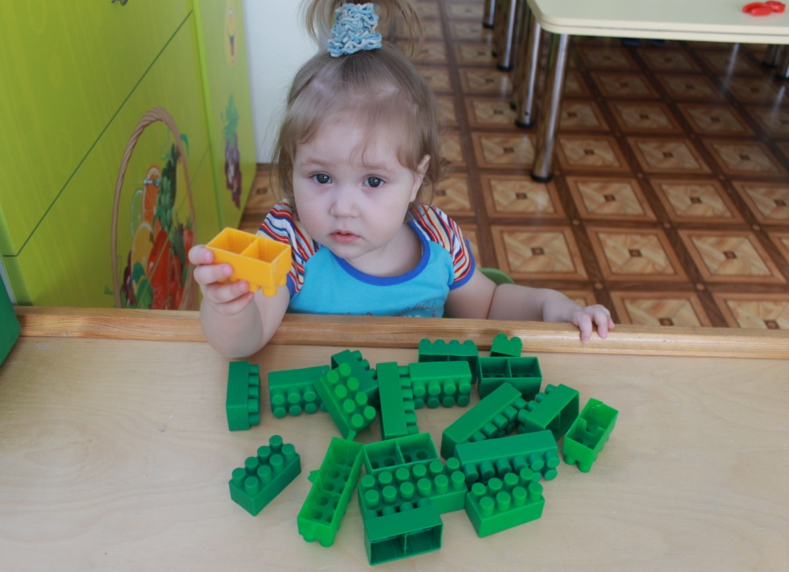
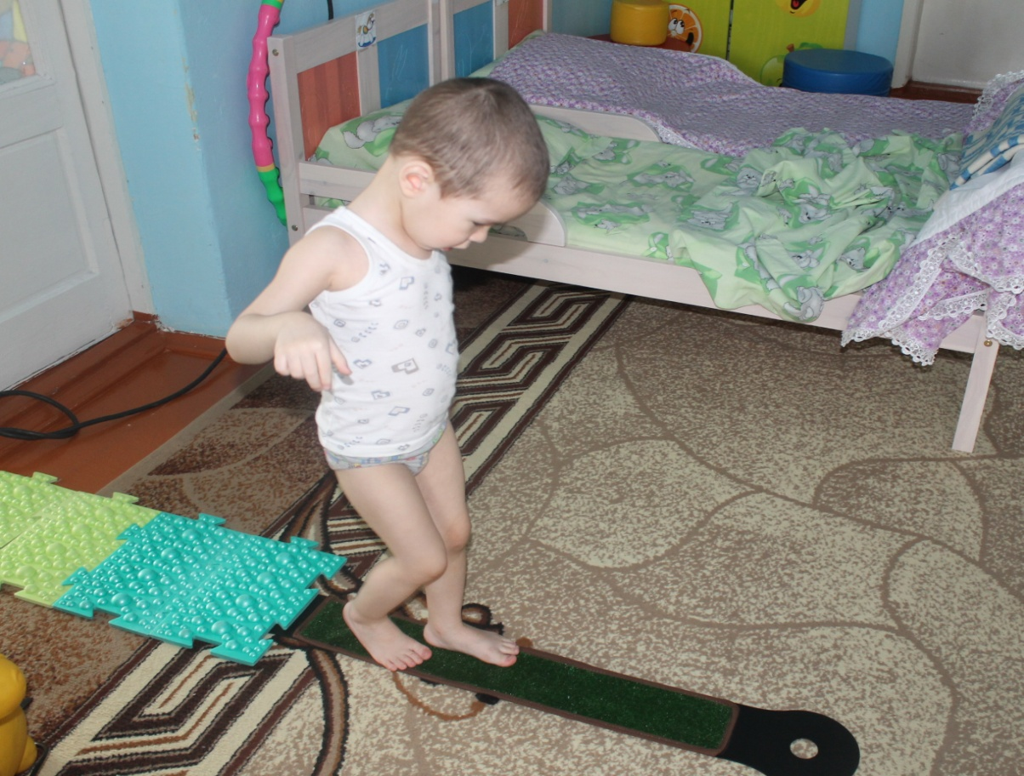
Игра «Найди лишнее»

Slide 17
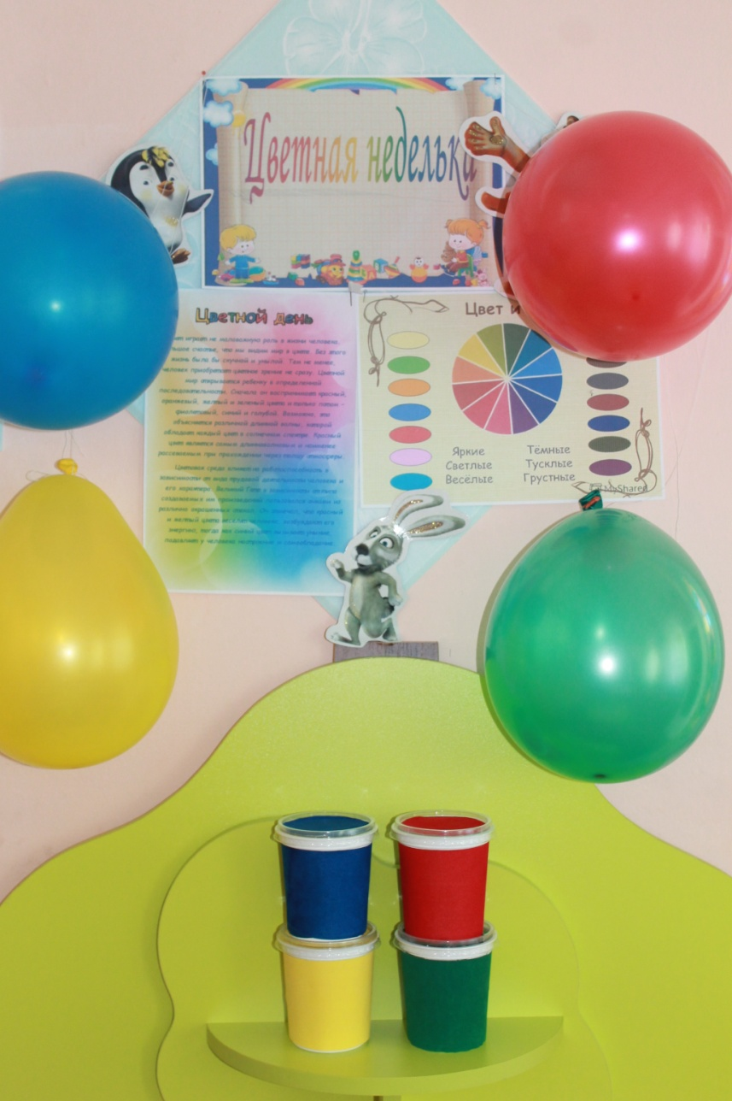
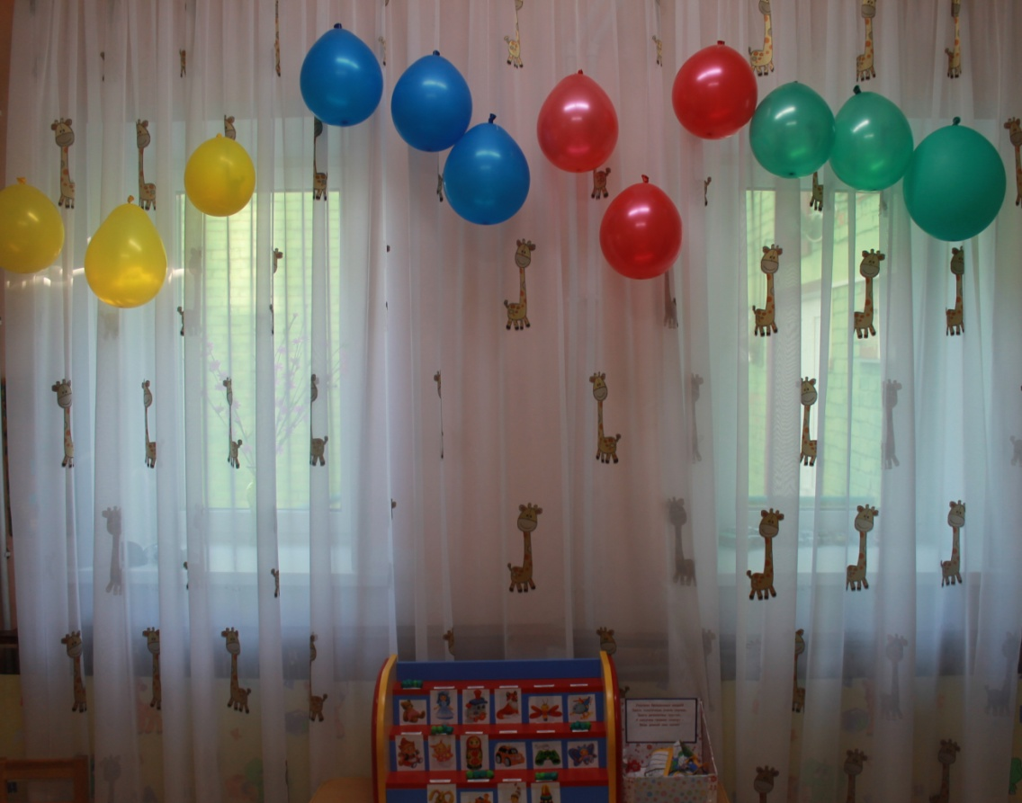
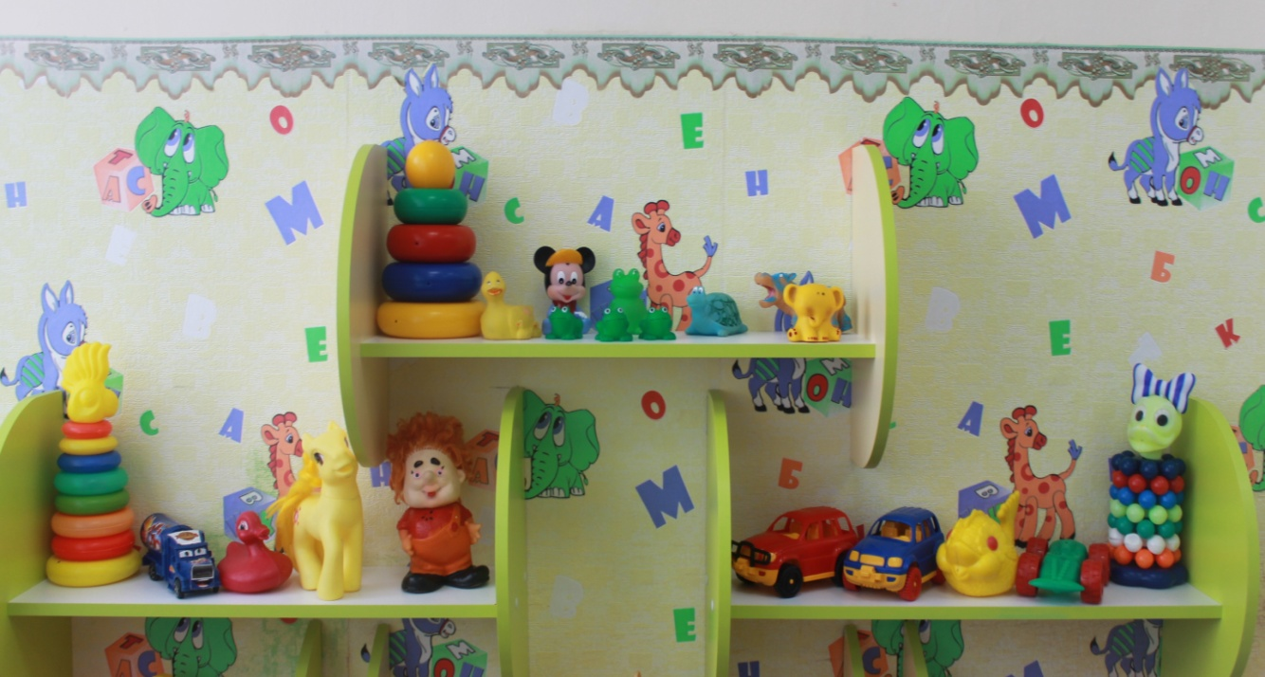

Slide 18
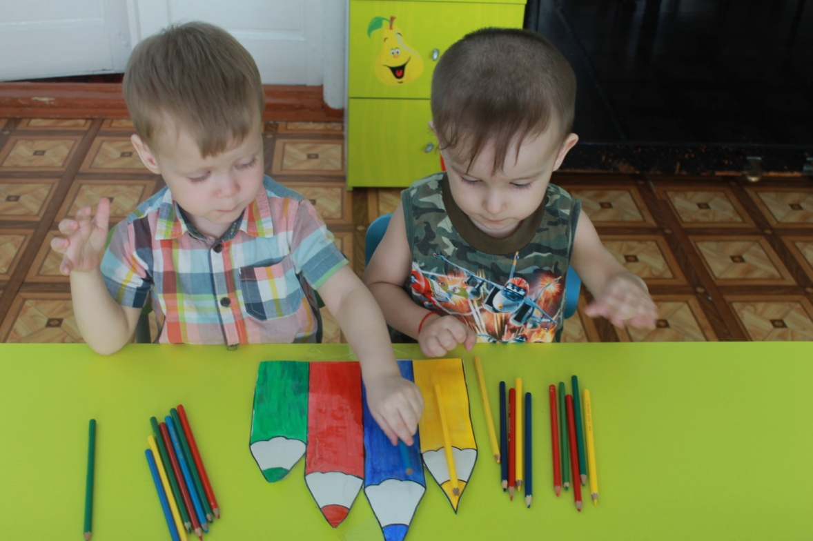
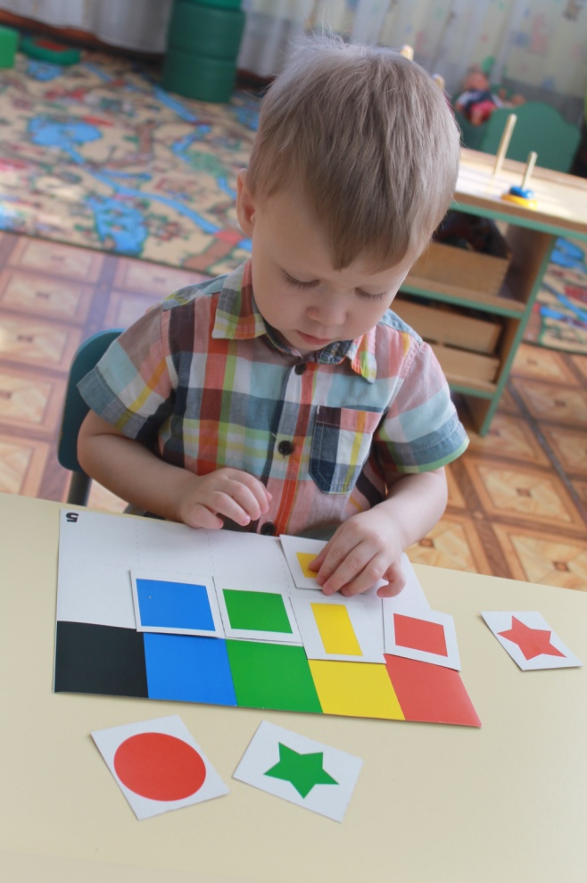
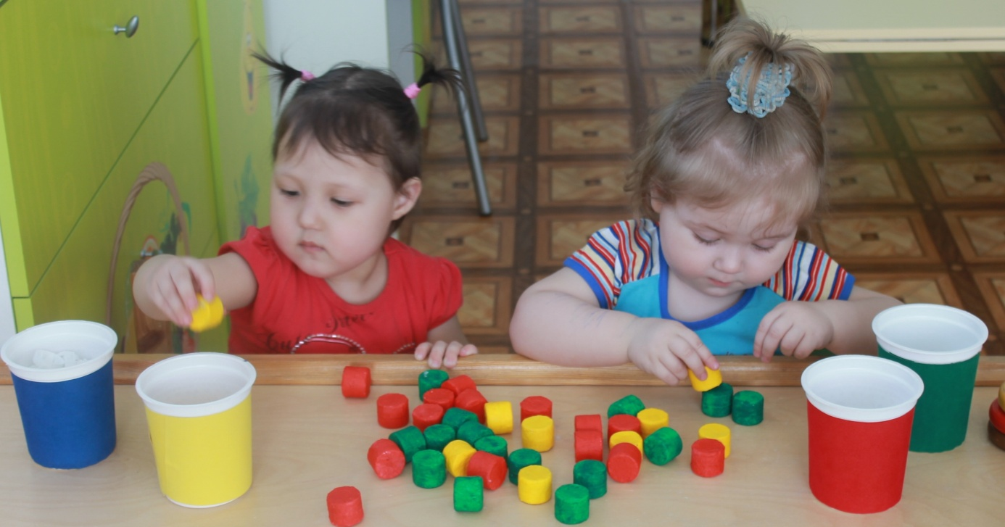
Игра»Большой и маленький карандаш»
Игра “Разложи по коробочкам”
Центр настольно-печатных игр

Slide 19
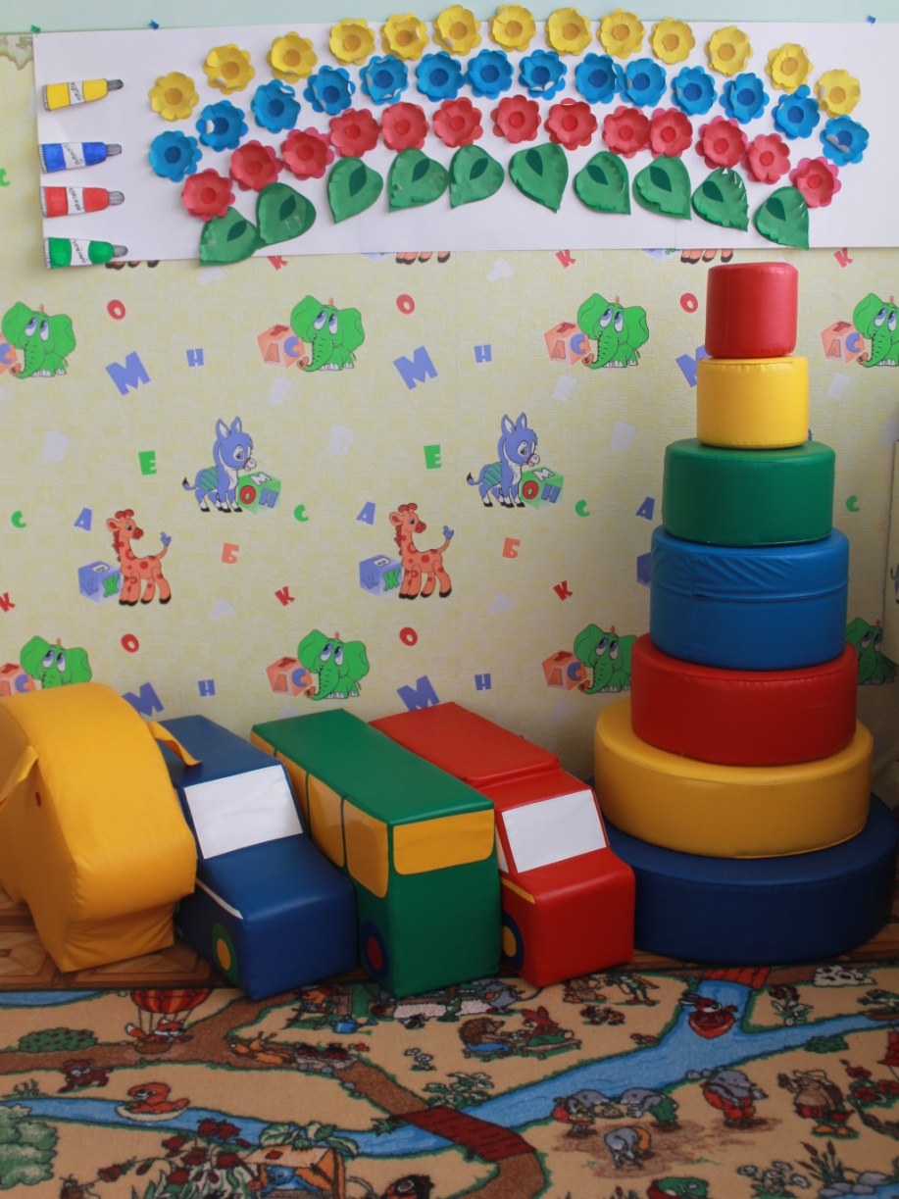
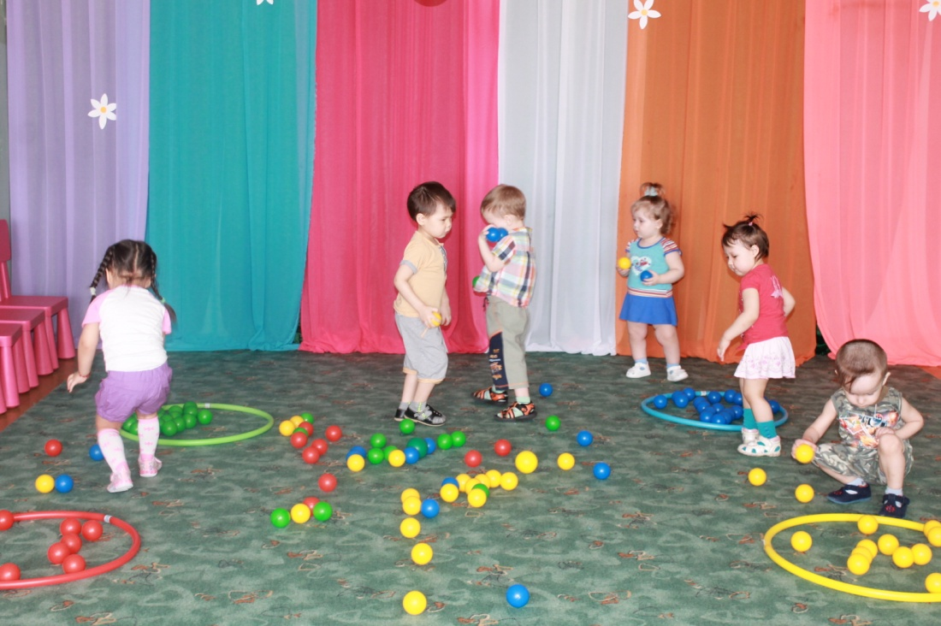
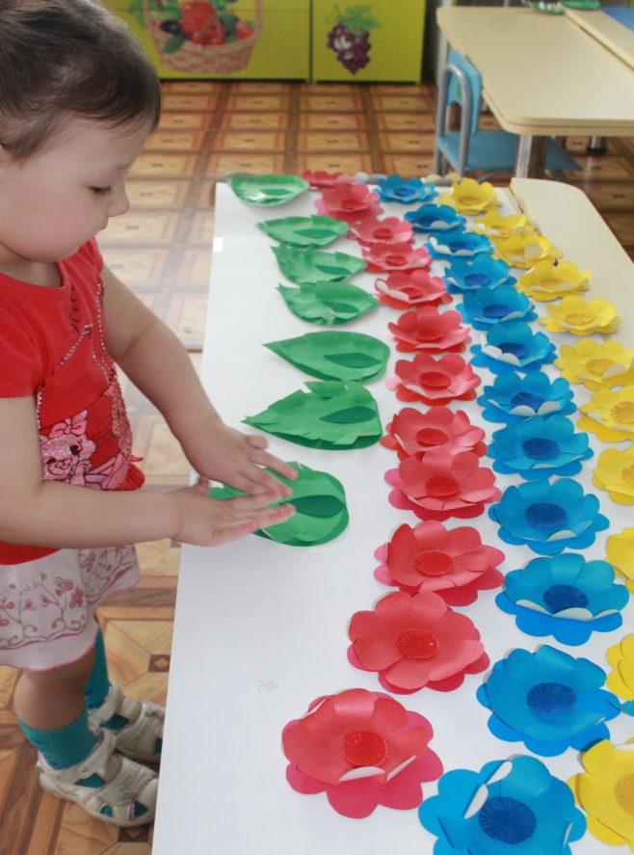
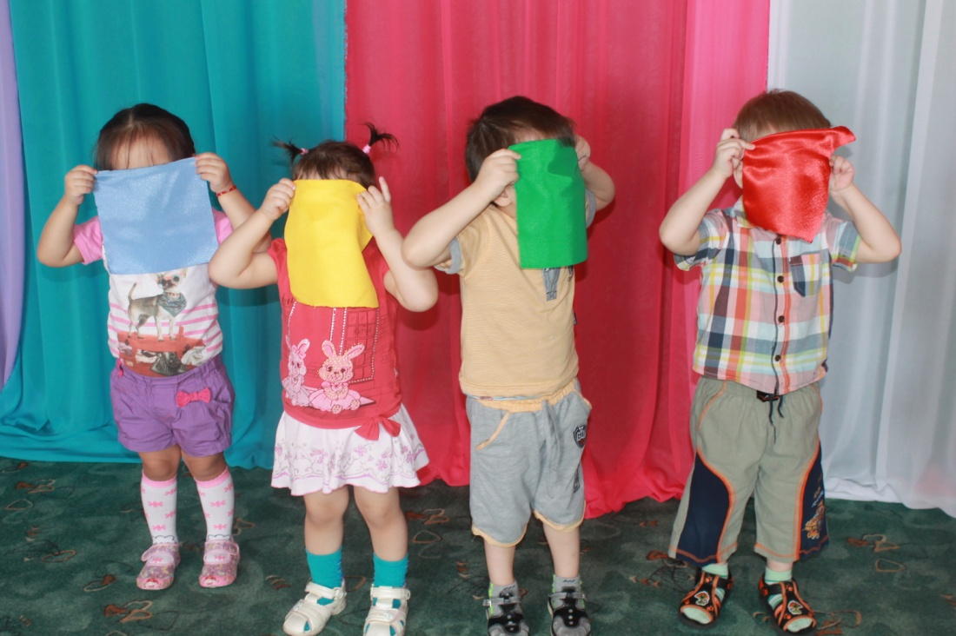
«Собери по цвету»
«Цветные прятки»

Slide 20
Результат:
Дети умеют находить предметы заданного цвета вокруг себя
Различают цвета, сопоставляют их с предметами.

Slide 21
Спасибо за внимание!

